Slide 1
Проектная работа
ПРОЕКТ: УСТАНОВКА «ПЕРЕВЕРНУТЫЙ МАЯТНИК»
Научный руководитель: Семион А. А.
Москва, 2018

Slide 2
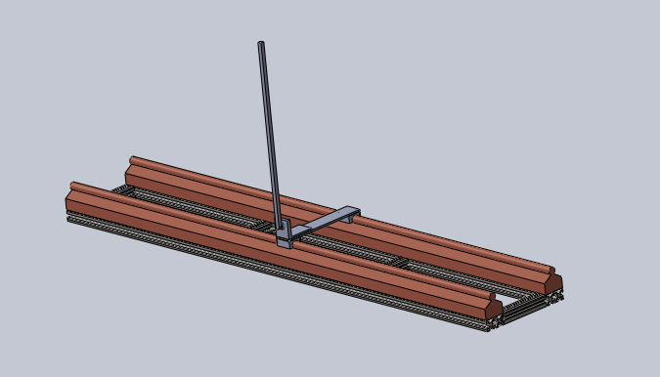
Проектная работа
Задача
Создать перевернутый маятник на рельсах с удаленным управлением с сервера.

Slide 3
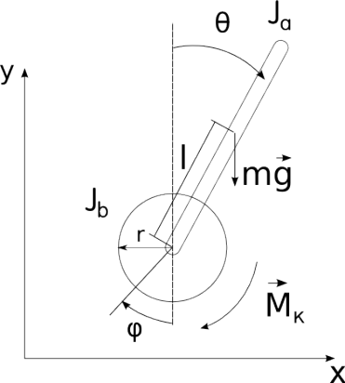
Проектная работа
Актуальность
Установка перевернутого маятника создается для наглядного изучения законов математики и физики студентами, преподавателями различных вузов и учеными.

Slide 4
Проектная работа
Результат
Создана установка маятника:
каретка двигается
маятник фиксируется в вертикальном положении
Написан сервер для связи с маятником:
сервер передает загруженные пользователем файлы на маятник и возвращает результат
Написан сайт для удобства пользователей:
возможность регистрации на сайте
возможность отправки программы управления
возможность получения видеозаписи работы маятника

Slide 5
Проектная работа
План работ
Рассчитать модель маятника
Сделать чертеж
Заказать детали
Написать сайт
Написать сервер
Собрать установку
Интегрировать установку с сервером

Slide 6
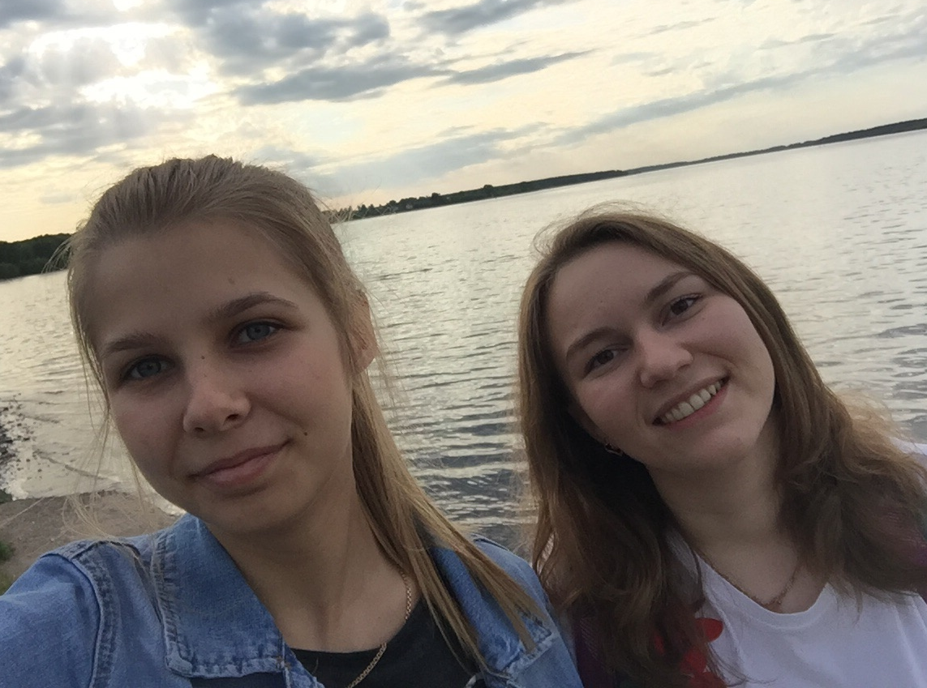
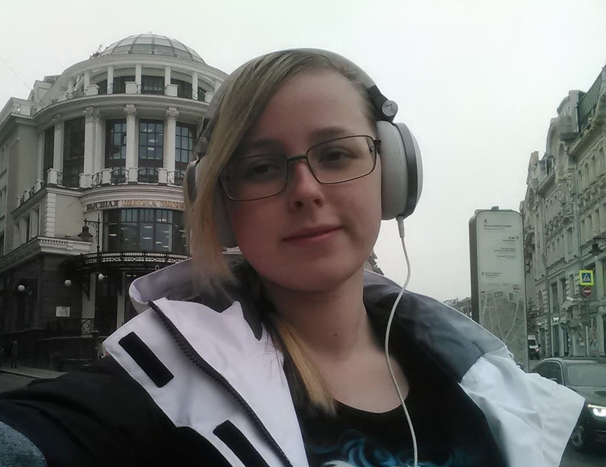
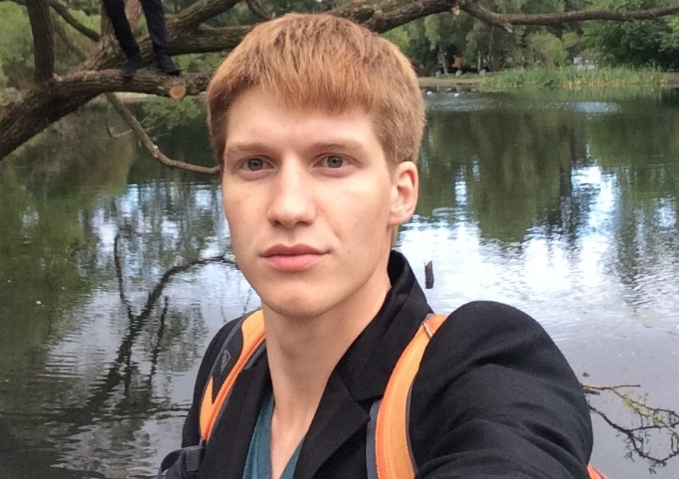
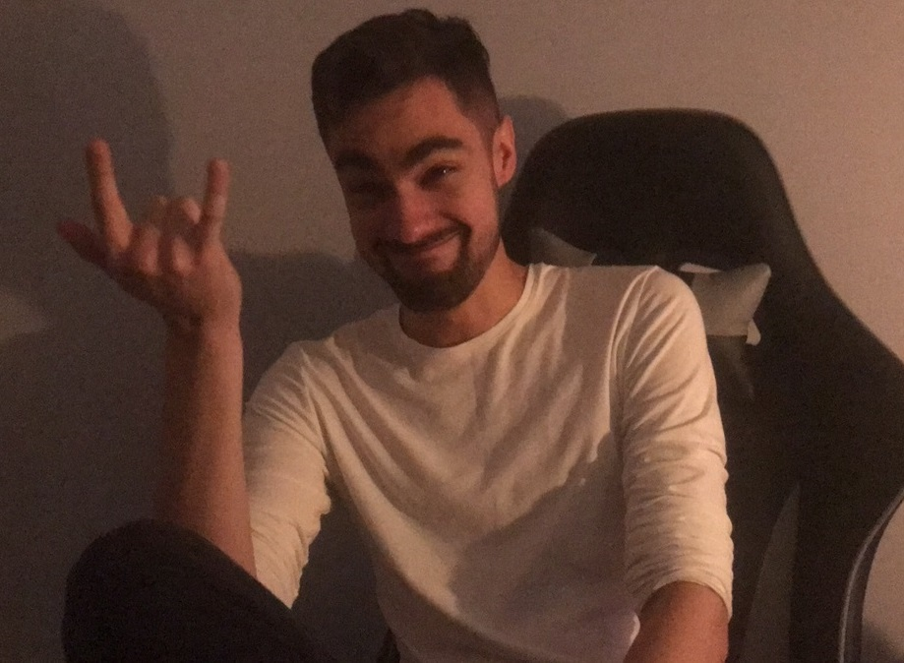
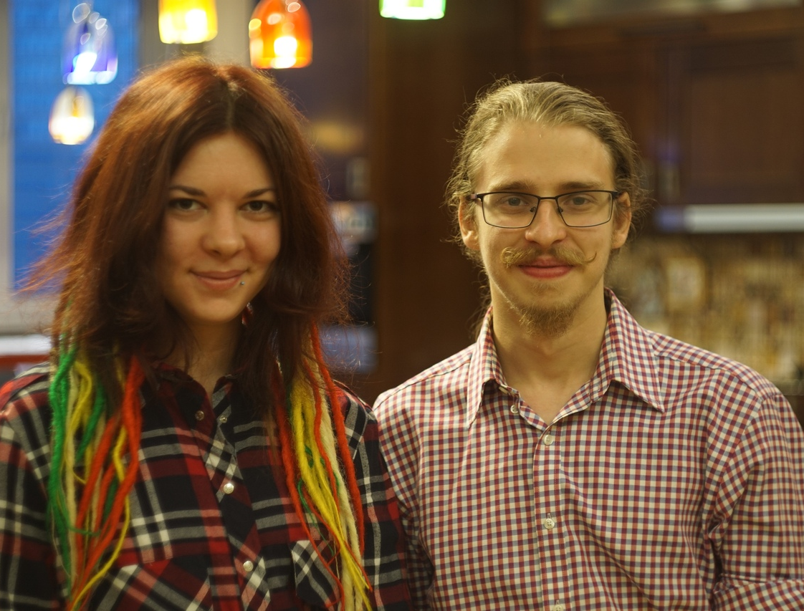
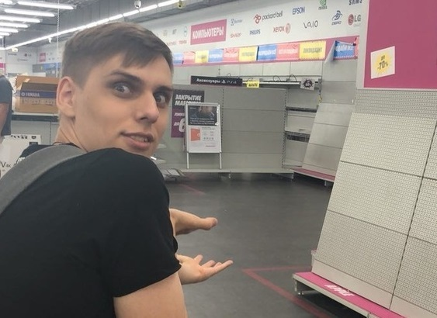
Проектная работа
Наша команда
Загонова Елизавета и Дмитриева Мария
Утехина Надежда
Хайрулин Никита
Гарибмамадов Далер
Данелия Мария и Крюков Лев
Соломатин Артем

Slide 7
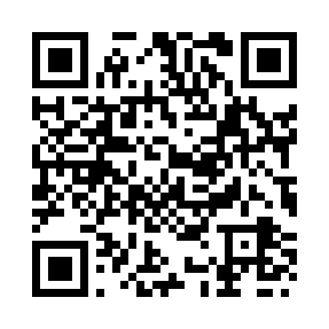
СПАСИБО ЗА ВНИМАНИЕ

